Slide 1
开放平台内部培训
2022年4月

Slide 2
部门定位
承接公司战略，搭建IoT云平台，作为公司硬件上云的唯一入口，接入设备和能力，整合后对外输出数据和能力，赋能厂商和行业。
直连
开放平台
计算平台
数据平台
设备
App
云对接
用户
设备
能力
数据API
AI
行业SaaS
数据
权限
能力API
流程
第三方能力
运营管理后台
能力
项目
419能力

Slide 3
市场环境
互联网
新兴
企业
阿里 --- 阿里云
涂鸦 --- 涂鸦IoT PaaS
重点围绕云计算卖流量
一站式服务智能硬件厂商
阿里、腾讯、京东、华为等
涂鸦、欧瑞博、UIOT、绿米等
制造
厂商
运营商
海尔 --- 海极网
移动 --- 杭研AndLink
自有产品场景闭环、逐步开放生态
重点家庭基建、运营IoT场景
海尔、美的、小米等
移动、电信等
各大平台都是基于自家优势，统一平台入口，统一能力整合，统一服务输出

Slide 4
组织架构
编号 | 小组 | 名字 | 职位 | 负责事务
1 |  | 朱向文
2 | 产品组（3人） | 汤建锋 | 产品副总监 | 负责开放平台产品的统筹及规划
3 |  | 刘旭 | 高级产品经理 | 开放平台产品策划及版本迭代(Web端)
4 |  | 吴淼 | 产品经理 | 数联智能APP及网关生态子产品H5的策划及版本迭代(APP端)
5 | 接入组（6人） 云对接 | 夏小力 | 技术经理 | 负责统筹硬件云接入规范流程
6 |  | 韩成成 | 高级java开发工程师 | Clink接入架构规划
7 |  | 黎嘉晖 | 高级java开发工程师 | Clink云接入服务开发
8 |  | 李灿安 | 资深安卓开发工程师 | Android端设备接入SDK与公共SDK维护开发
9 |  | 谢光明 | iOS开发工程师 | IOS端设备接入SDK与公共SDK维护开发
10 |  | 何喜 | 高级Android开发工程师 | 项目管理与部分非标直联设备接入开发
11 | 研发组（22人） | 汪超 | 高级研发经理 | 负责统筹开放平台整体规划及开发事项
12 | 后台小组（8人） | 黄兆龙 | 高级java开发工程师 | 开放平台设备接入开发事项
13 |  | 李松烨 | 高级java开发工程师 | 开放平台管理系统开发事项
14 |  | 赵亮 | 高级java开发工程师 | 开放平台能力开放事项
15 |  | 李锦沂 | Java开发工程师 | 开放平台产品管理及serverless框架开发事项
16 |  | 邓悦 | Java开发工程师 | 开放平台设备管理及云对接开发事项
17 |  | 唐艳丽 | Java开发工程师 | 开放平台面板管理、流媒体等相关开发事项
18 |  | 郭东兴 | Java开发工程师 | 开放平台数据订阅开发事项
19 |  | 王顺辉 | Java开发工程师 | 开放平台网关协议开发事项
20 | 架构小组（3人） | 唐立春 | 系统架构师 | 负责开放平台整体架构规划
21 |  | 袁云龙 | 方案架构师 | 负责开放平台整体技术方案的研究及演进
22 |  | 刘振华 | 高级技术方案工程师 | 平台网关后台开发
23 | 前端小组（3人） | 陈果 | 高级前端开发工程师 | 负责开放平台前后台页面开发
24 |  | 侯彩云 | 高级前端开发工程师 | 开放平台前端页面开发
25 |  | 李扬 | 前端开发工程师 | 开放平台前端页面开发
26 | 引擎小组（3人） | 姚必财 | Java开发副经理 | 负责场景及规则引擎的统筹开发及业务线服务支撑
27 |  | 郭凯 | Java开发工程师 | 规则引擎后台开发
28 |  | 刘威 | Java开发工程师 | 规则引擎后台开发
29 | 硬件小组（3人） | 张玮 | 高级嵌入式开发工程师 | 硬件产品（不止路由器、网关）的嵌入式程序开发
30 |  | 文精明 | Linux系统工程师 | 路由器固件开发
31 |  | 刘俊 | Linux系统工程师 | 路由器固件开发
32 |  | 熊姣 | FAE测试工程师 | 路由器测试
其他：
通讯模组部
硬件开发部
测试/设计/市场

Slide 5
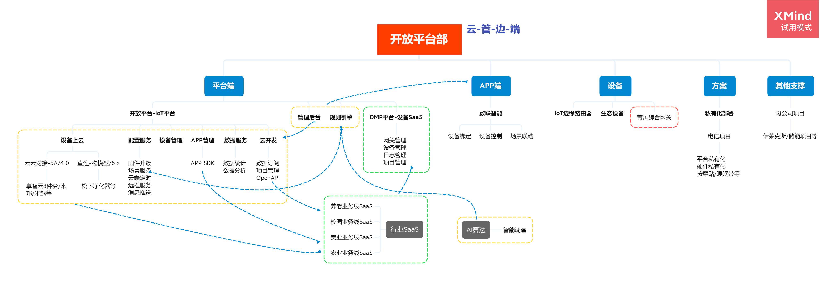
工作范畴

Slide 6
IoT平台概述
IoT PaaS（物联网云平台 ）
C-Life致力于打造全球化 IoT 开放平台，提供设备上云、设备和云端双向通信、设备管理、远程监控、OTA升级等IoT能力，打造互联互通的产品生态，服务品牌厂商、OEM 厂商、开发者和行业用户等。
设备上云
协助设备快速上云，支持多种接入方式、多种网络、多种协议
场景联动
打破品牌孤岛，跨品牌设备联动，与第三方平台设备联通
营销渠道
多种社会化营销渠道，运营商渠道，行业方案集成（养老，校园，农业，美业等）

Slide 7
IoT平台架构
IoT平台
产品功能分析
场景应用分析
行业分析
民生分析
社区运营分析
数字基建分析
数据运营平台
数联智能APP
有生命力，市场化、可运营
设备控制
智能场景
智物商城
接入中心
能力中心
数据中心
运营中心
睡眠应用
健康应用
美业应用
产品管理
多协议兼容
快连能力
第三方平台
用户画像
推送管理
视频应用
AI应用
直连设备
云云对接
语音能力
一机一码
用户统计
OTA管理
硬件开发
MCU开发
智能组网
拍照测肤
设备统计
联动管理
模组开发
设备调试
人脸识别
水果识别
联动统计
设备管理
功能定义
物模型
视频处理
红外阵列
故障统计
售后管理
协议模板
场景联动
App H5
网关设备
智能调温
光照调节
行业方案
其他算法
物联网开放平台
边缘计算
商业发布
1个平台+1个APP+N个设备+N个行业解决方案

Slide 8
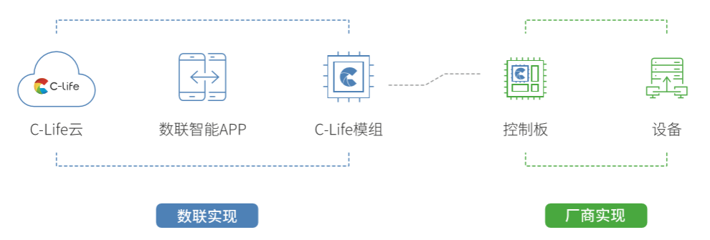
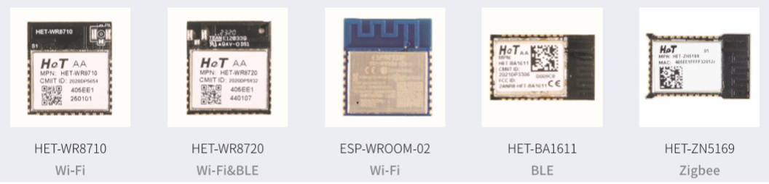

面向厂商-设备上云-直连
其他
模组
自研模组
步骤：
注册账号
新建产品
功能定义
H5开发
选择模组
服务配置
调试验证
发布上市
SoC方案
标准功能
H5 SDK
模组部门
联动配置
真实设备
MCU方案
自定义功能
OTA固件
虚拟调试
其他服务
设备注册

Slide 9
直连实例
松下空气净化器：

Slide 10
面向厂商-设备上云-云对接
标品
SDK/API
步骤：
注册账号
新建产品
功能定义
服务开发
开发自测
测试验收
SaaS应用
产品管理部
接入小组
业务线

Slide 11
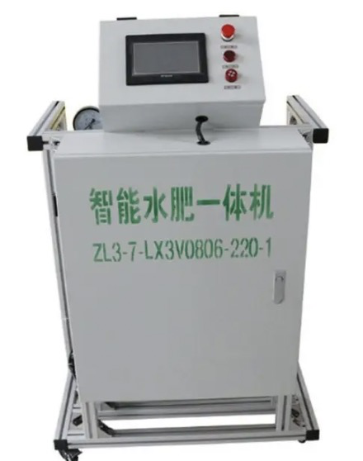
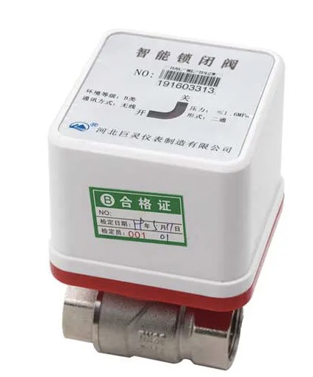
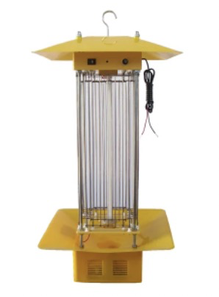
云对接实例
C-Life物联网平台
设备注册、
设备认证、
物模型协议转换
第三方厂商平台
设备数据上下行
农业业务平台
C-Link云平台
认证、授权
数据转换、交互
水肥机
无线阀控
杀虫灯
设备配网绑定
设备控制
IoT App SDK

Slide 12
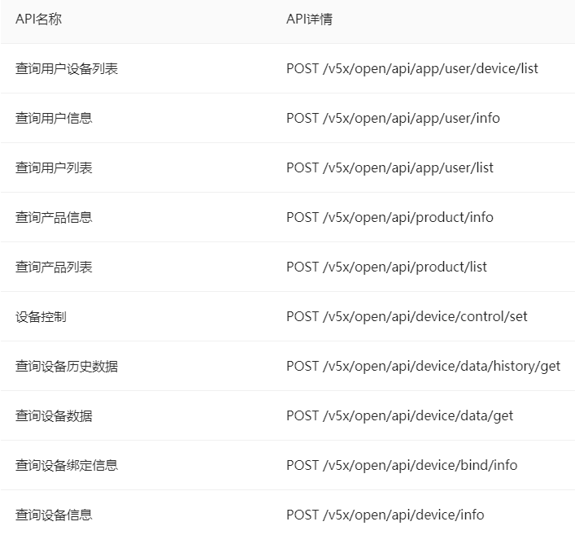
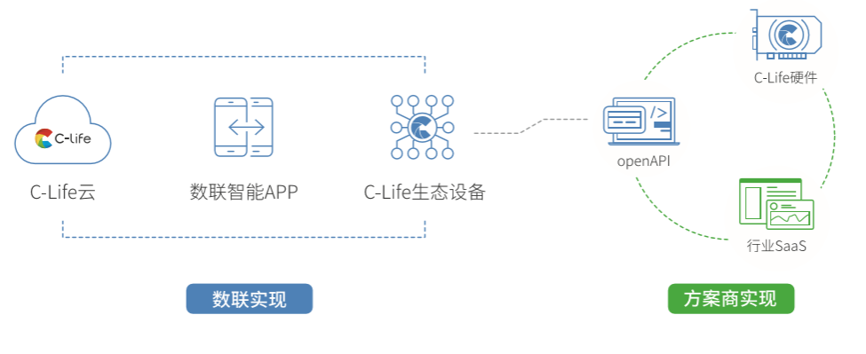
面向行业方案商/业务线-数据订阅
事业部实现
OpenAPI列表

Slide 13
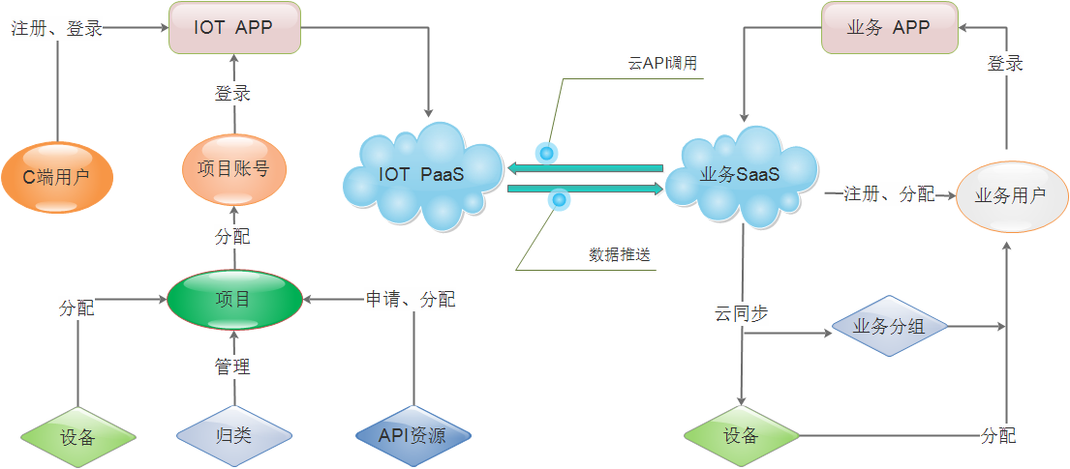
面向行业方案商/业务线-两级架构(混合部署)

Slide 14



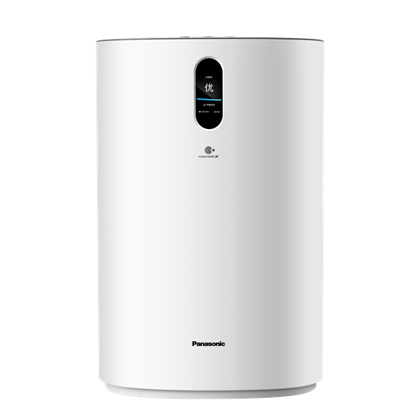

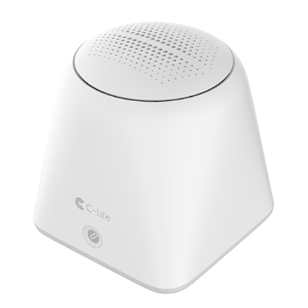
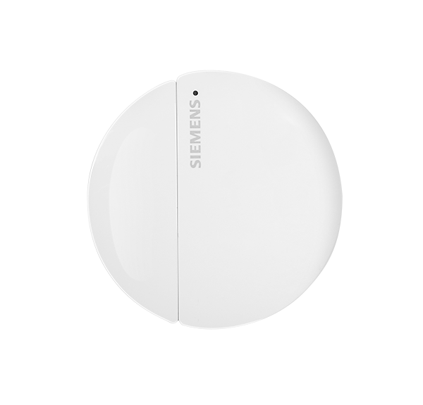
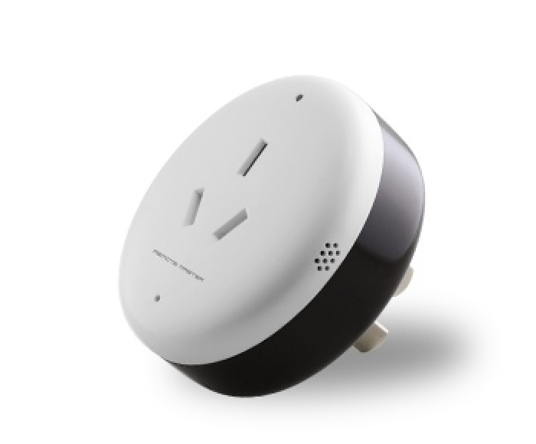

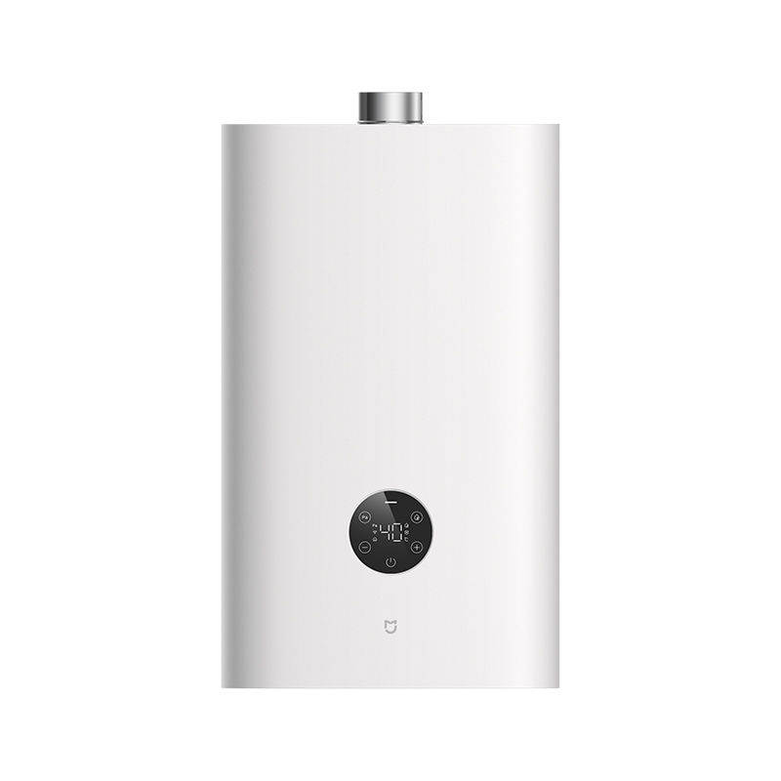
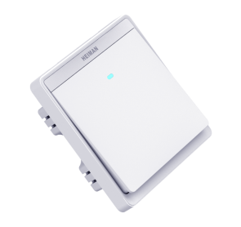

场景联动
智能场景服务引擎；
跨品牌厂商设备联动；
与第三方IoT平台设备互联；
回家场景
Zigbee
门：开（西门子-门磁）
------------------------------------
灯：打开（海曼单火-开关）
空气净化器：打开/模式设置（松下-空气净化器）
空调：打开/模式设置/温度设置（遥看-红外插座）
窗帘：打开（鸿雁-窗帘电机）
热水器：打开（小米-热水器）
中控网关（C-Life IoT边缘路由器）
Wi-Fi
Zigbee
云对云
Zigbee
Zigbee

Slide 15
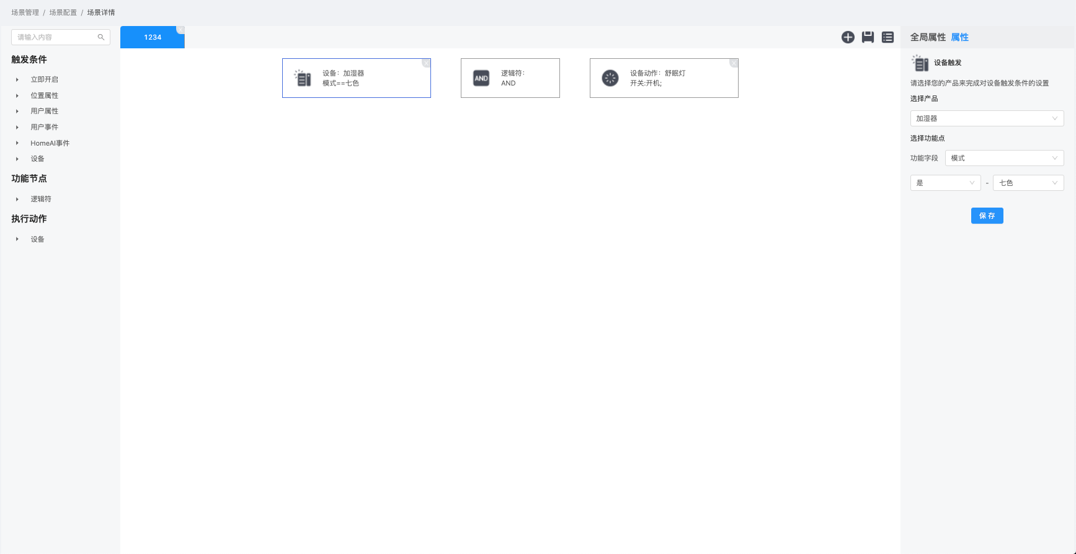
规则引擎-场景联动
场景模板拖拽式配置，所见即所得

Slide 16
场景(规则引擎)实例

Slide 17
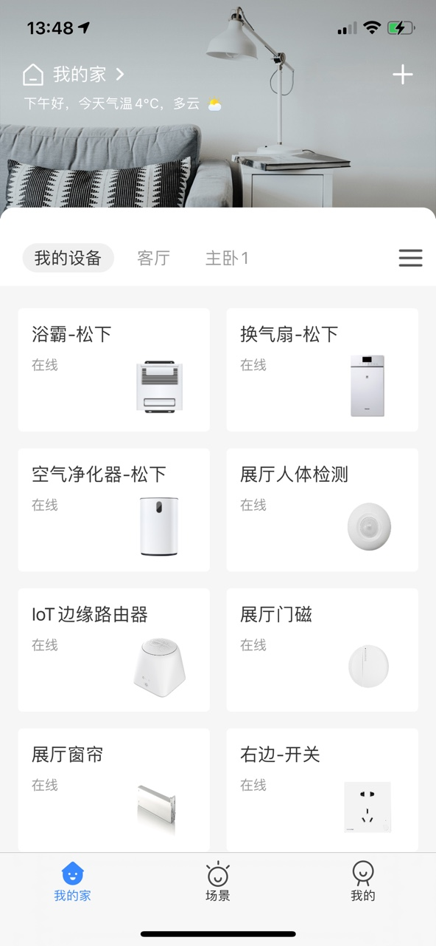


数联智能APP
智能硬件需要跟物联网应用结合支撑业务场景。为了帮助开发者快速开发物联网应用，平台提供了应用开发组件和应用的生命周期管理功能，支持常见类型的物联网应用，移动端APP以及微信小程序。
平台提供公版APP（数联智能），APP支持绑定设备、设备控制、场景联动、商城等模块功能；
主动发现（CoAP协议 ）
自组网（IoT边缘路由器）

Slide 18
IoT边缘路由器

Slide 19
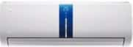


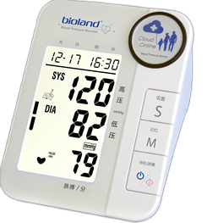

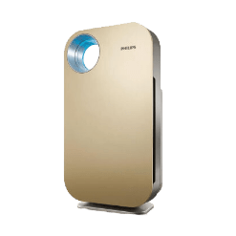


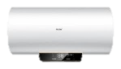
产品定义
重新定义家庭中控 赋能全屋智能
连接管理中心：解决Wi-Fi路由器、ZigBee终端、蓝牙设备等多终端共存问题，实现多协议终端快速接入和控制管理
边缘计算中心：通过内置数据计算和动态服务插件，实现云端服务的本地执行能力，计算边缘化
安全管控中心：通过内置SDK模组和安全组件插件，实现跨品牌家电的安全互通和统一的内容管控
智能调度中心：通过智能自组网计算动态调度计算能力，将部分设备的传感算法上移，将平台层的算法下沉
… …
场景使能中心：通过内置场景服务插件，打造居家安全、睡眠健康、养老健康、美容护肤、科学护肤、智慧照明小场景，实现全屋智能场景落地

Slide 20
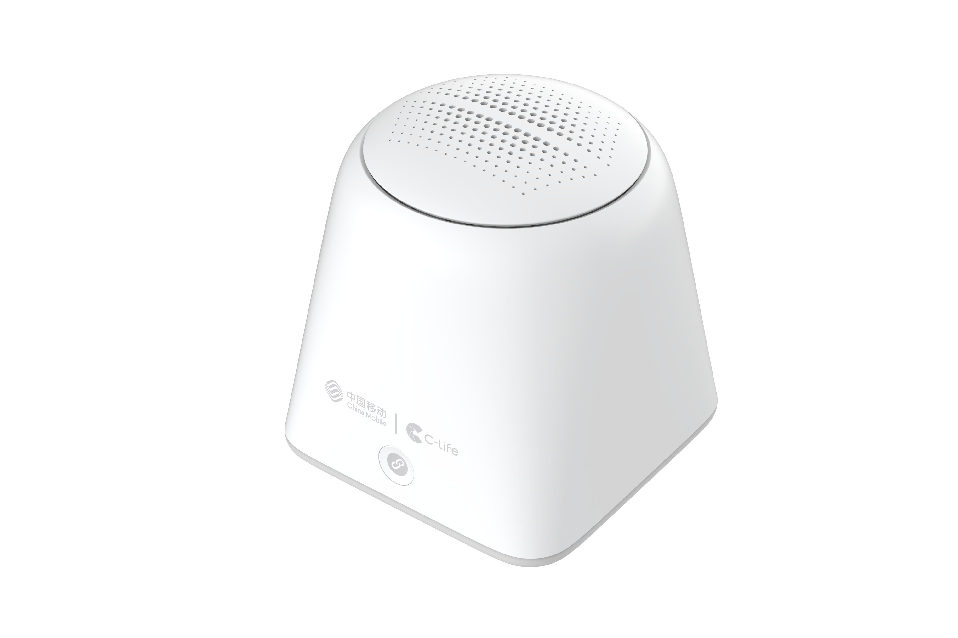
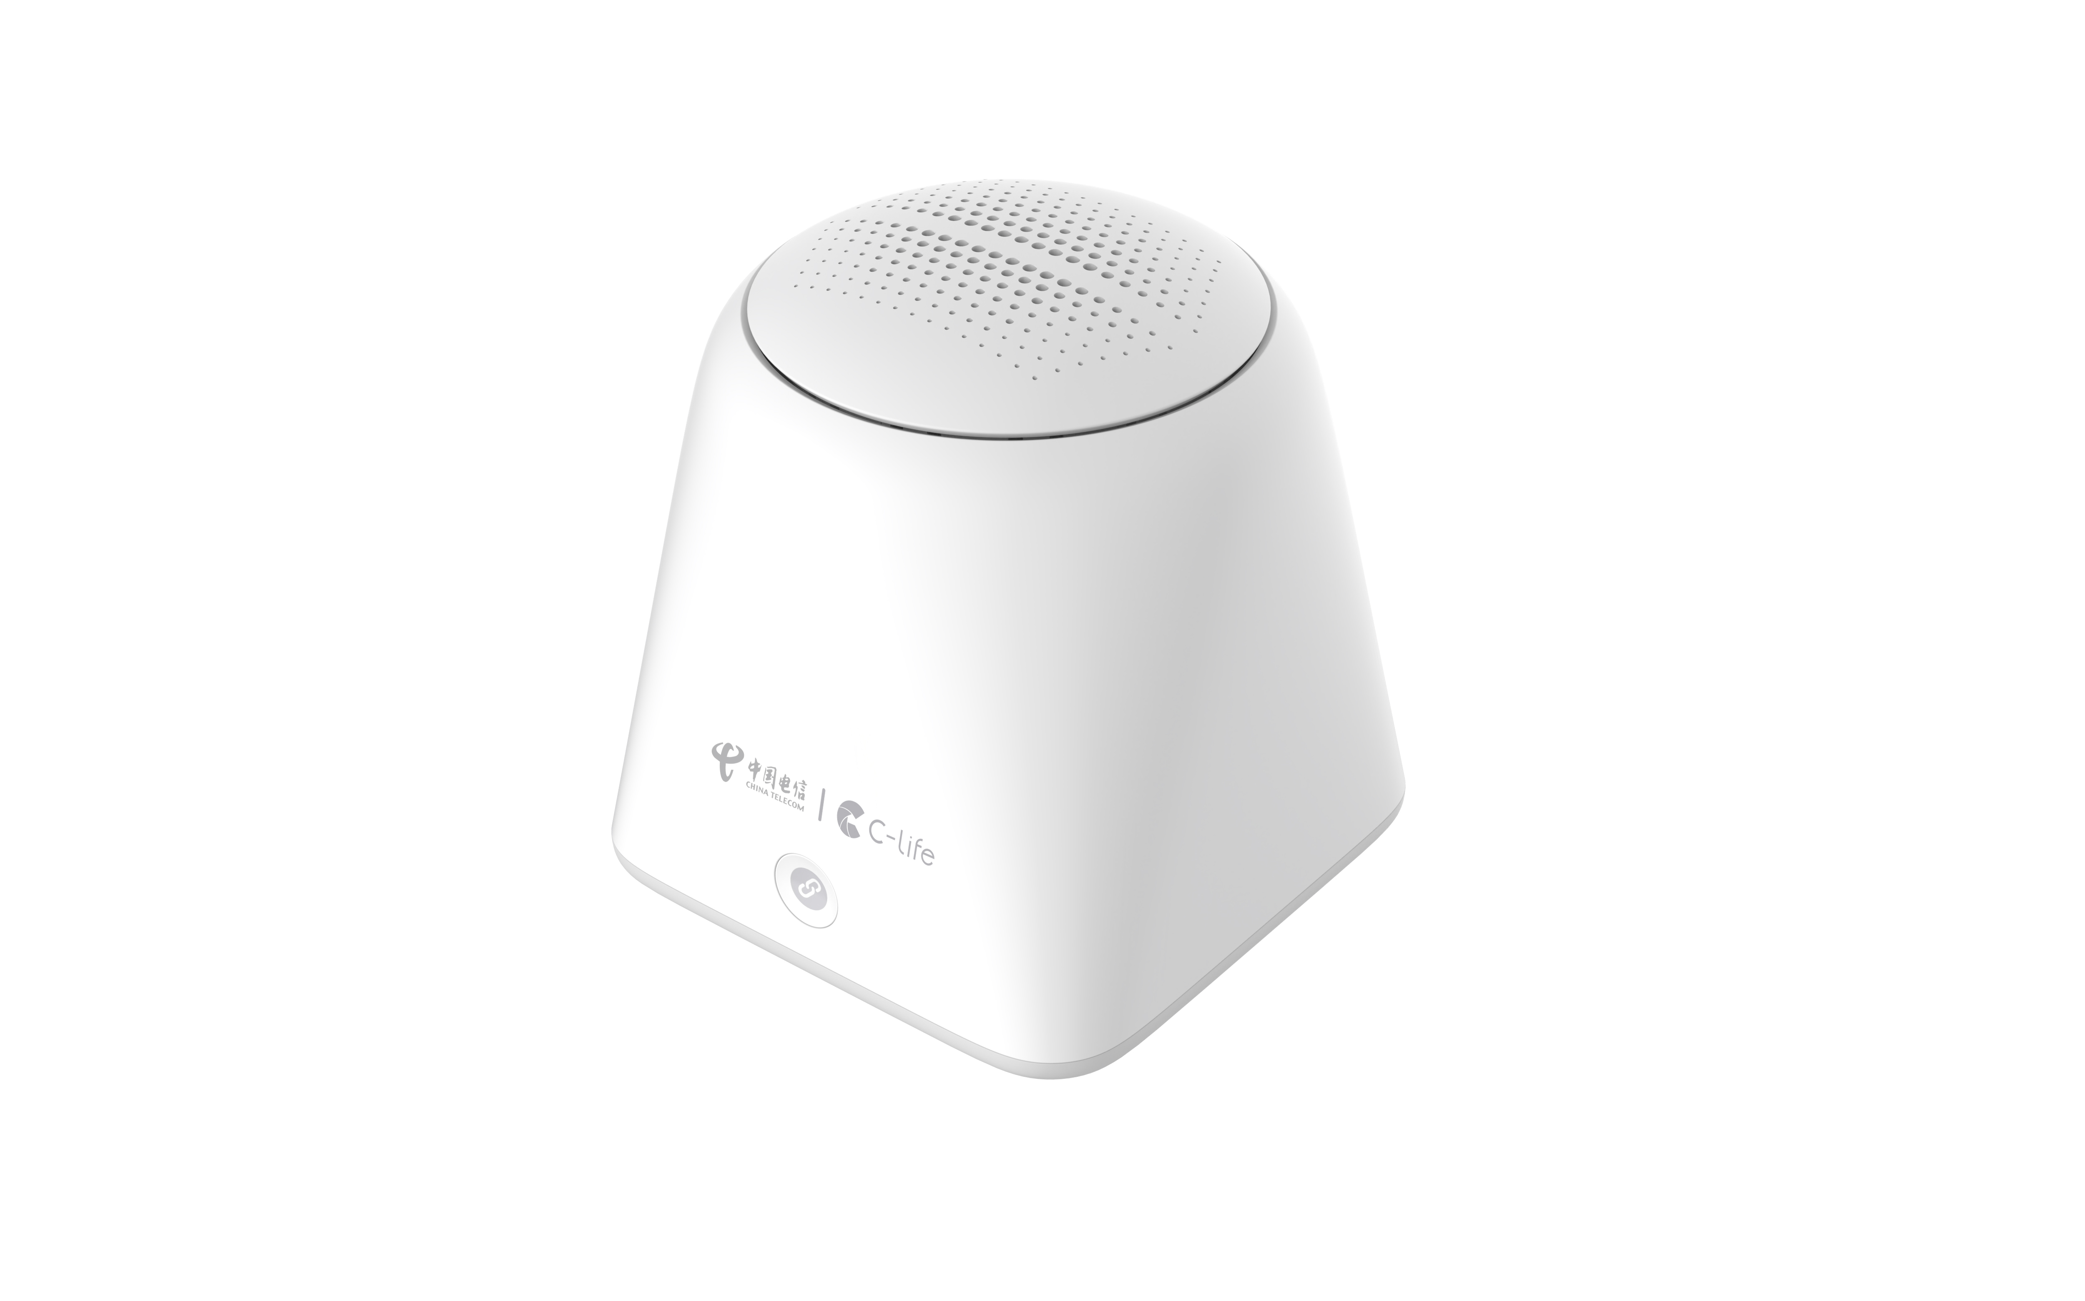
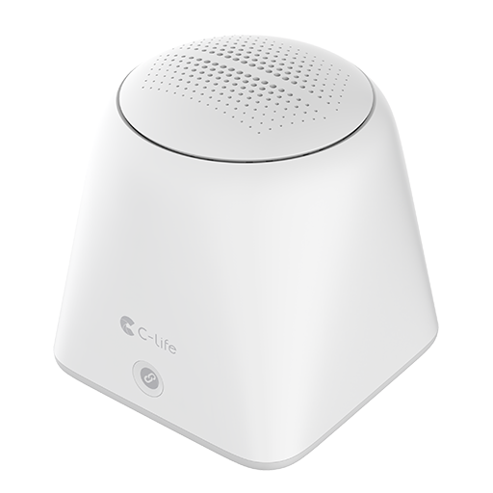



版本介绍
区别：
Logo不同
价格不同
包材不同
固件不同
平台不同
路由器版本
路由器配置网址不同
APP不同
生态设备不同
设备管理不同
C-Life版
移动版
电信版
下载数联智能APP
已量产
已出货
已量产
已入库
已出货
入库中

Slide 21
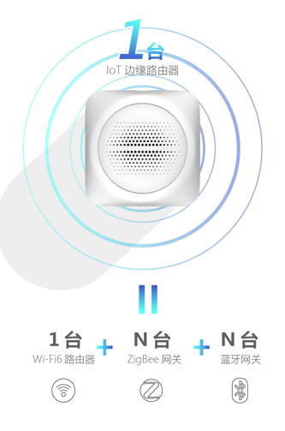
功能
Wi-Fi 6路由器
AX1800
Wi-Fi 6 设备连接数大于64
Wi-FI设备自主发现（需加上COAP协议）
Zigbee3.0网关
跨品牌
离线场景
一键配网（需加入IoT边缘路由器白名单）
设备连接数大于50
BLE网关（开发中）
跨品牌
设备点对点连接数4个

Slide 22
我们还做了什么？

Slide 23



THANKS
400-636-6396
深圳市南山区高新南区科技南十路6号
深圳航天科技创新研究院大厦D座10楼

